Slide 1
Розробка консолідованого інформаційного веб-ресурсу логістичного бізнесу
студента групи КІН-14м
Горбатюка Олексія Євгеновича

Slide 2
Актуальність
Масштаби діяльності транспортно-експедиційних компаній досить широкі, а здатність цих підприємств залишатися на ринку і розвивати свою діяльність впродовж довгого періоду свідчить про ефективність та доцільність такої діяльності, тому розвиток транспортно-логістичного бізнесу в Україні є найважливішою задачею сьогодення.

Slide 3
Метою роботи є обґрунтування та розробка консолідованого інформаційного веб-ресурсу логістичного бізнесу, що стане інструментом для управлінців в процесі прийняття важливих рішень.
Необхідно швидко та якісно виявляти потреби логістичного бізнесу, формулювати завдання для розвитку бізнесу в умовах сучасного інформаційного середовища.
Мета
Завдання

Slide 4
Вимоги до web додатку
Сучасний дизайн
Гнучкий та простий інтерфейс
Швидкість роботи додатку
Конкурентоспроможність на ринку
Сучасні СЗІ
Можличвість вертикального маштабування
Notes:
СЗІ - системи захисту інформації
Можливість вертикальнного маштабування - збільшення кількості серверного обладнання при збулшенні навантаженості на ресурс

Slide 5
Архітектура web-додатку
HTML + JavaScript
MS SQL
DATABASE
MVC
ASP.NET
DB
CONNECOR
Web Server IIS

Slide 6
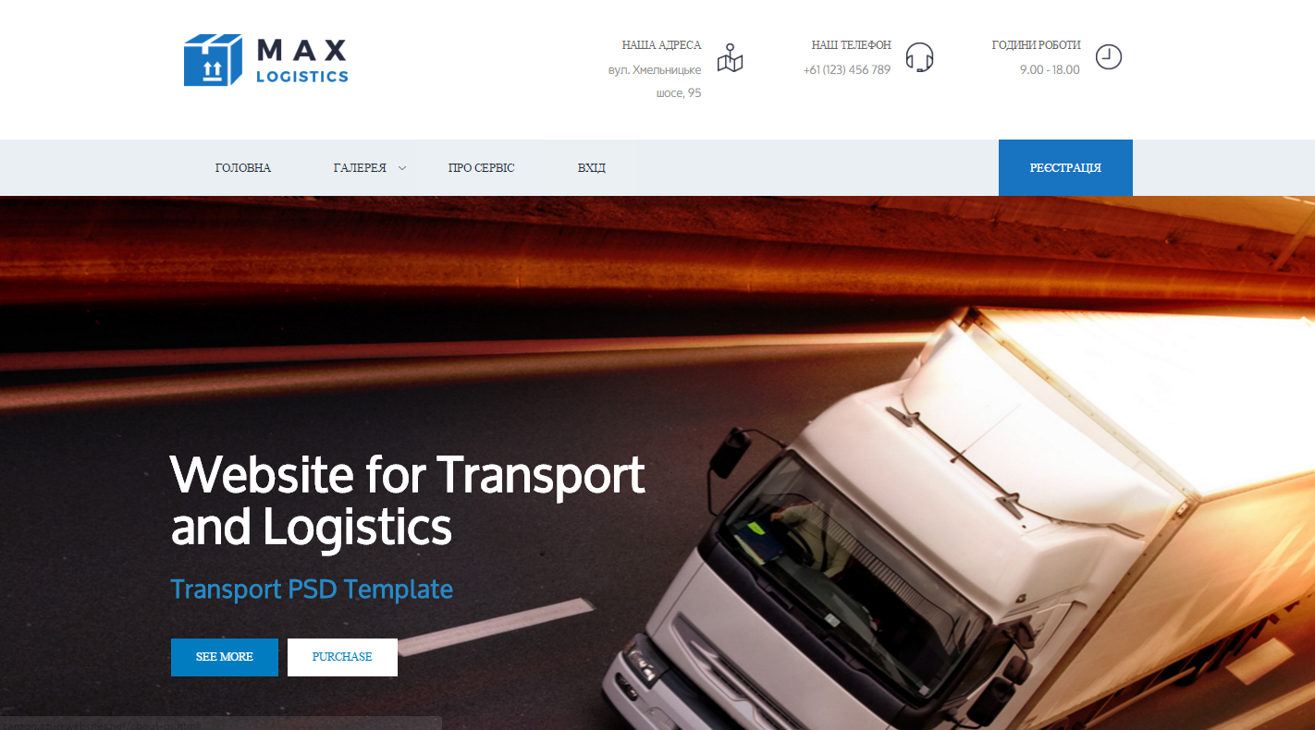
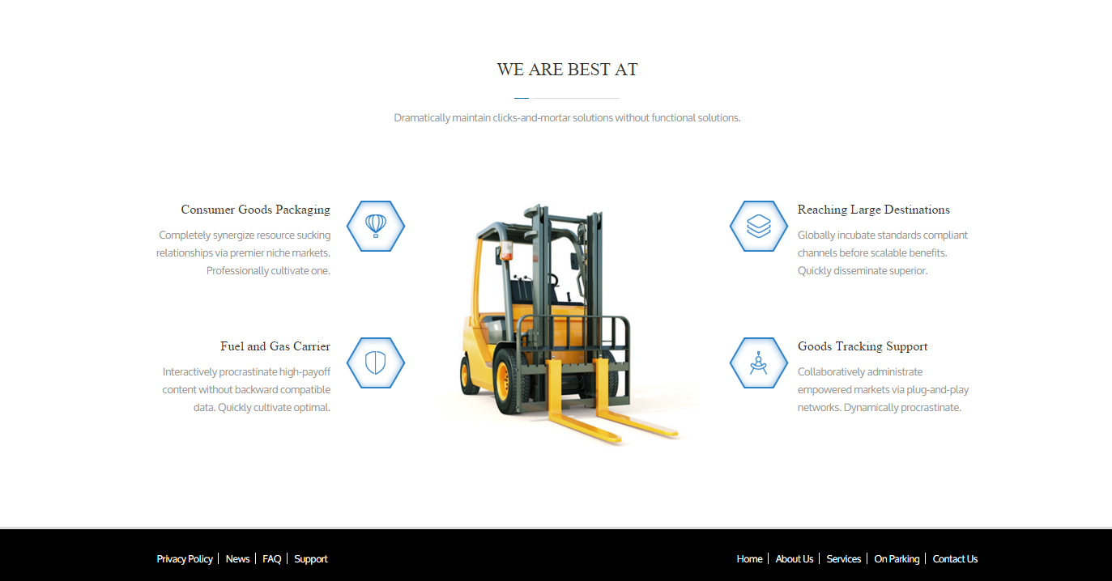
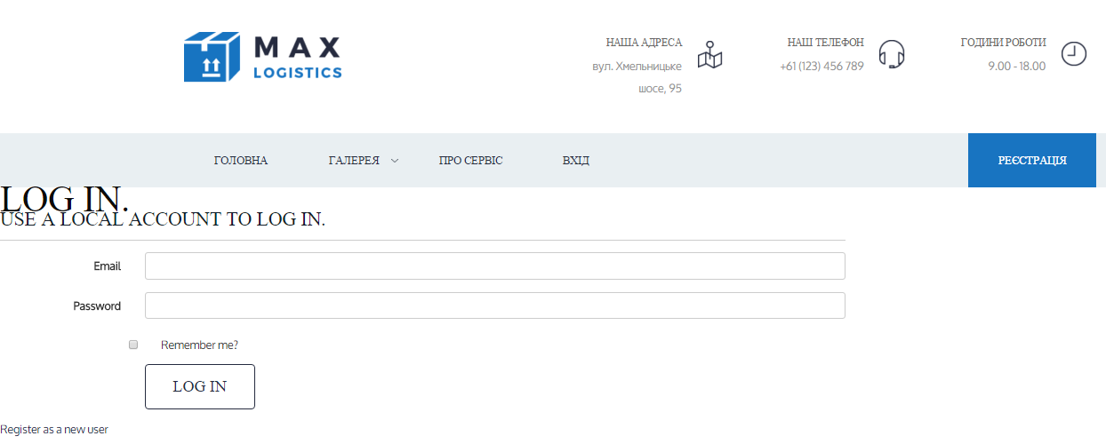

Slide 7
Проведено аналіз ресурсів логістичного бізнесу для консолідації даних.
Розроблена логічна структура, прототип інтерфейсу та структура бази даних інформаційного ресурсу.
Виконано програмну реалізацію інформаційного веб ресурсу логістичного бізнесу.
ВИСНОВКИ

Slide 8
Дякую за увагу.

